Slide 1
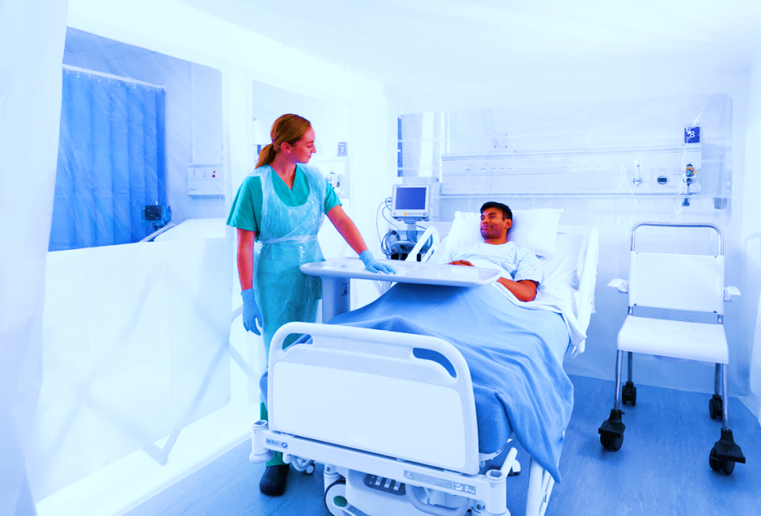
ΔΙΕΡΕΥΝΗΣΗ ΑΝΑΓΚΩΝ ΓΙΑ ΚΛΙΝΕΣ ΑΠΟΜΟΝΩΣΗΣ ΑΣΘΕΝΩΝ ΜΕ ΜΕΤΑΔΟΤΙΚΑ ΛΟΙΜΩΔΗ ΝΟΣΗΜΑΤΑ: ΠΡΟΔΡΟΜΗ ΑΝΑΚΟΙΝΩΣΗ
Νυφλή Νίκη, Πάντζαλης Μάριος: Νοσηλευτές Επιτήρησης Λοιμώξεων, Γ.Ν.Α. «Κοργιαλένειο-Μπενάκειο» Ε.Ε.Σ.
Στα ελληνικά νοσοκομεία τα μονόκλινα δωμάτια είναι ολιγάριθμα με αποτέλεσμα ο διαχωρισμός των περιστατικών με μεταδοτικά λοιμώδη νοσήματα να αποτελεί ιατρική και νοσηλευτική πρόκληση.
Σκοπός: Η αποτύπωση των αναγκών για κλίνες απομόνωσης των περιστατικών με μεταδοτικά νοσήματα.
Υλικό και Μέθοδος: Συστηματική καταγραφή των ασθενών σε απομόνωση από 10/01/2022 έως 29/09/2023 στο νοσοκομείο μας και επεξεργασία των στοιχείων με το πρόγραμμα Microsoft Excel.
Από 10/01/2022 έως 03/05/2023 διατέθηκαν 37 κλίνες για νοσηλεία περιστατικών COVID-19, στις οποίες προστίθεντο αναλόγως των αναγκών επιπλέον κλίνες. Ενδεικτικά, τον 11/2022 προστέθηκαν από 6 έως 18 κλίνες/ημέρα. Από τον 5/2023 μειώθηκαν σταδιακά οι κλίνες σε 9.
Κατά την περίοδο 13/10/2022 έως 27/04/2023 χρειάστηκαν κλίνες απομόνωσης για τη γρίπη, ιδίως τoν 12/2022 (1-10/ημέρα, διάμεση τιμή 5).
Από 25/11/2022 έως 10/03/2023 διατέθηκαν κλίνες και για λοιμώξεις από RSV (1-6/ημέρα, διάμεση τιμή 6).
Στην περίοδο της μελέτης, υπήρξε σταθερή ανάγκη κλινών απομόνωσης για Clostiridium difficile (1-14/ημέρα, διάμεση τιμή 5)
και για Candida auris, κυρίως το 2022 (1-8/ημέρα, διάμεση τιμή 3).
Ανά διαστήματα, χρειάστηκε και η κάλυψη κλινών για περιστατικά γαστρεντερίτιδας από καμπυλοβακτηρίδιο, κολοβακτηρίδια, σαλμονέλα και σιγκέλα (1-4/ημέρα) και για πανανθεκτικά παθογόνα (1-5/ημέρα).
Συμπεράσματα: Οι ανάγκες για κλίνες απομόνωσης ήταν αυξημένες κατά την περίοδο της μελέτης κυρίως λόγω της πανδημίας COVID-19. Αναδυόμενες προκλήσεις όπως ο αποικισμός/λοίμωξη από Candida auris αλλά και η αυξανόμενη επίπτωση λοιμώξεων από Clostiridium difficile και πανανθεκτικά παθογόνα απαιτούν ανασχεδιασμό της χωροθέτησης στα υπάρχοντα νοσηλευτικά ιδρύματα και την πρόβλεψη ειδικών Τμημάτων για τη νοσηλεία ασθενών με λοιμώδη μεταδοτικά νοσήματα.

